Slide 1

CHÀO MỪNG CÁC CON ĐẾN VỚI TIẾT HỌC NGÀY HÔM NAY

Slide 2
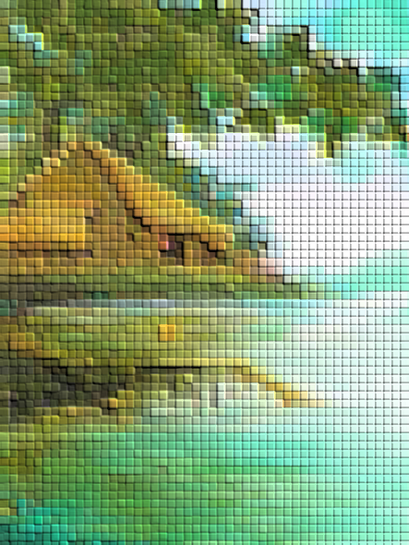
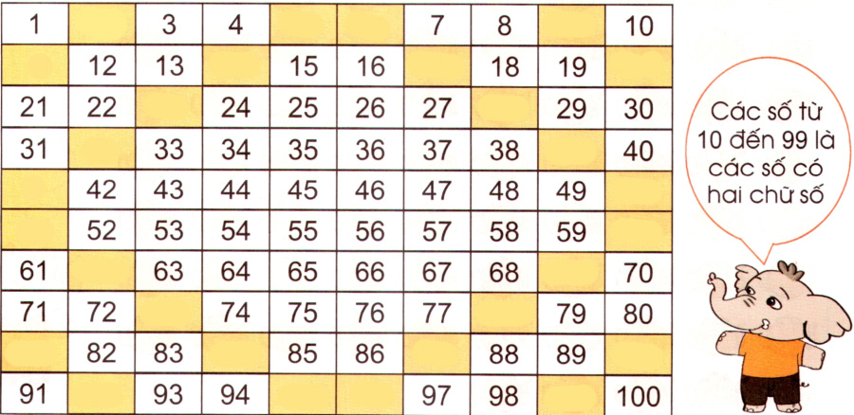
1. Tìm các số còn thiếu để có bảng các số từ 1 đến 100
2
5
6
9
11
14
17
20
23
28
32
39
41
50
51
60
62
69
73
78
80
84
87
90
92
95
96
99

Slide 3

Bµi
CHỤC VÀ ĐƠN VỊ

Slide 4
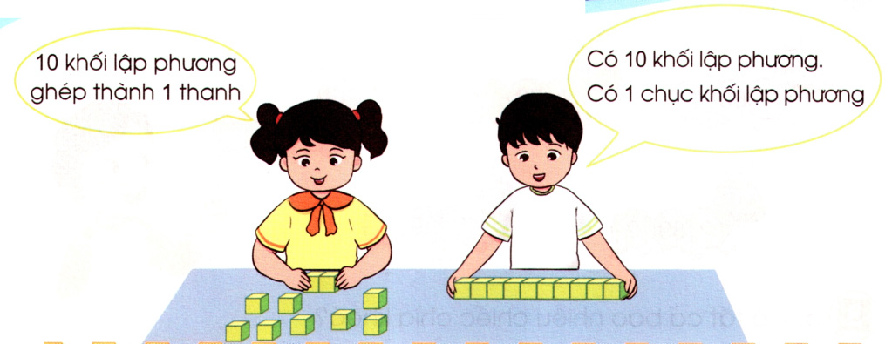
Quan s¸t tranh

Slide 5
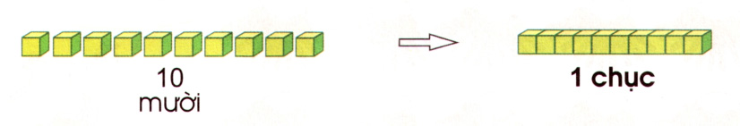
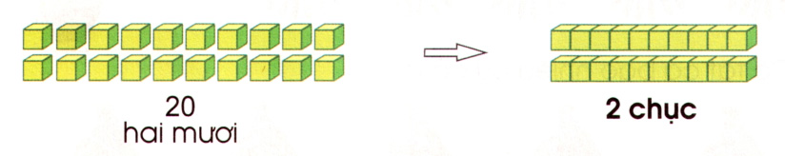
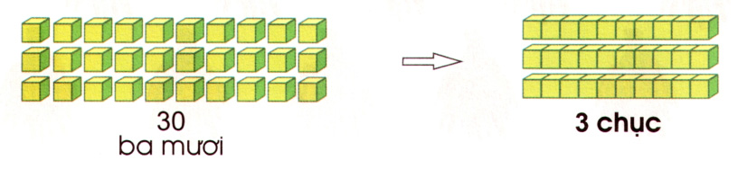
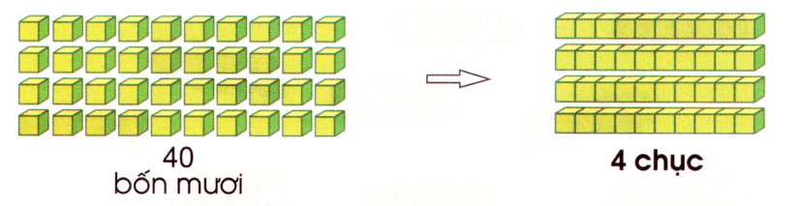
Bài 47. Chục và đơn vị
10 = 1 chục
20 = 2 chục
30 = 3 chục
40 = 4 chục
50 = 5 chục
60 = 6 chục
70 = 7 chục
80 = 8 chục
90 = 9 chục

Slide 6

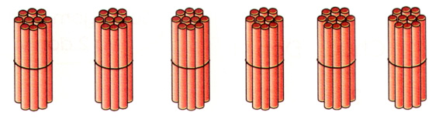
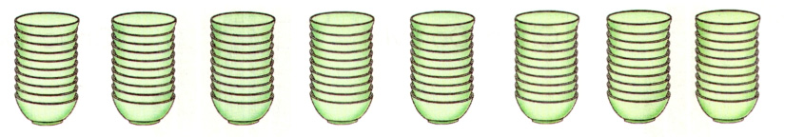
Bài 1:
Viết số thích hợp vào chỗ chấm:
6
Có tất cả ...... chục que tính.
8
Có tất cả ...... chục cái bát.

Slide 7
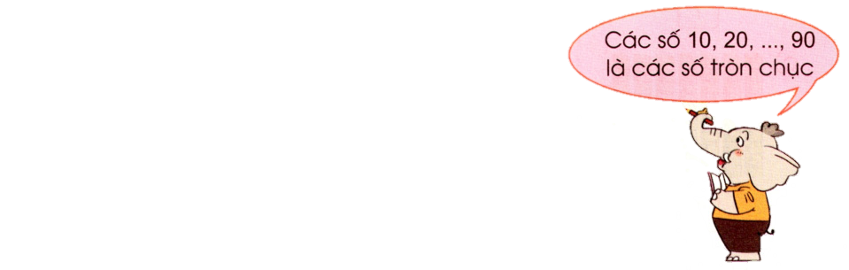
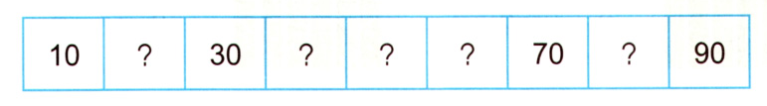
Bài 2:
Số ?
20
40
50
60
80
Notes:
Đọc các số còn thiếu.

Slide 8

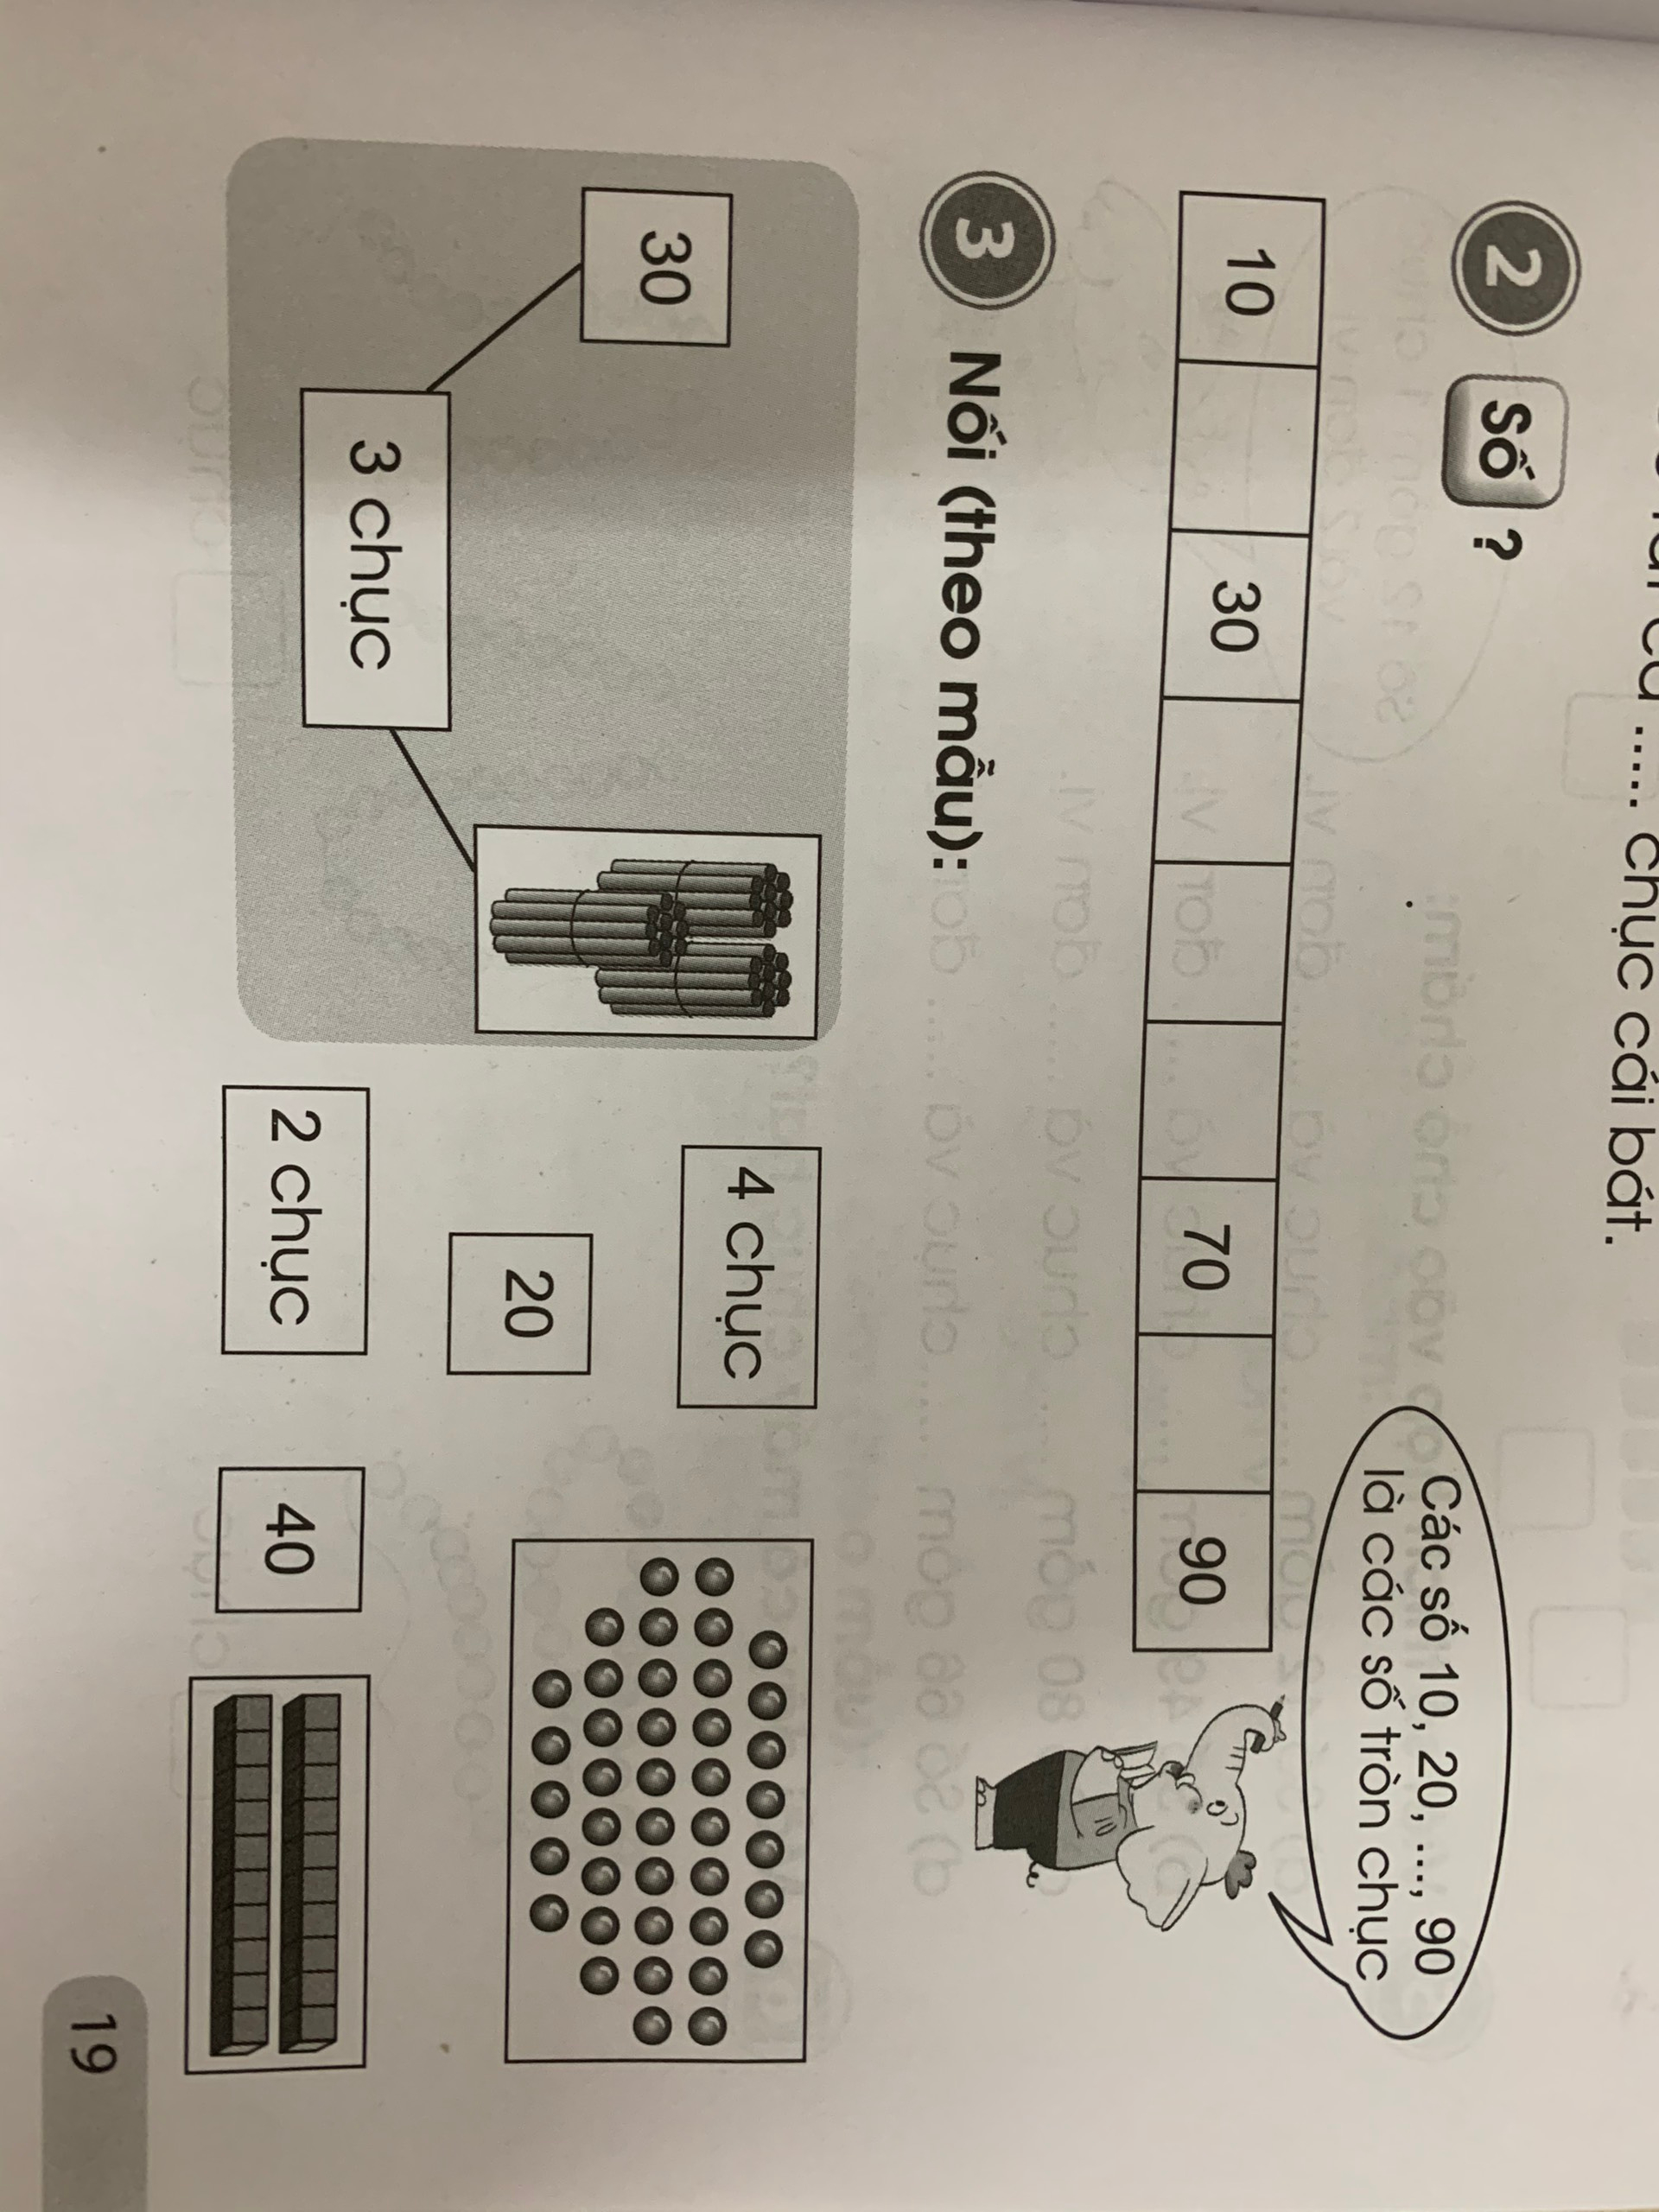
Bài 3:
Nối (theo mẫu) :
4 chục
30
20
3 chục
2 chục
40

Slide 9
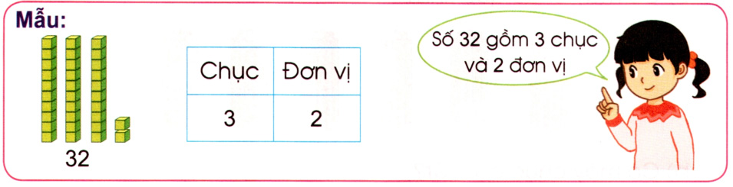
4. Nói (theo mẫu):
Notes:
Đọc các số còn thiếu.

Slide 10
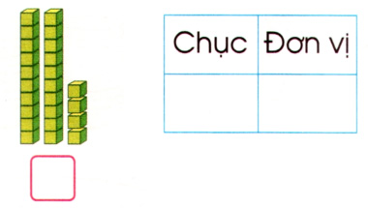
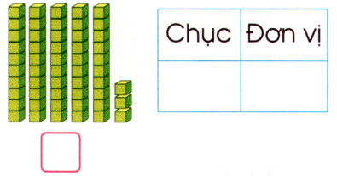
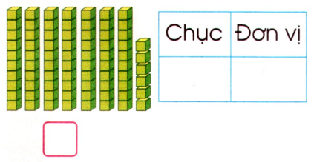
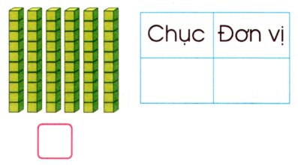
4. Nói (theo mẫu):
2
4
5
3
24
53
6
0
7
6
60
76
Notes:
Đọc các số còn thiếu.

Slide 11
Bài 5:
Viết số thích hợp vào chỗ chấm:
Số 12 gồm
1chục và 2 đơn vị
1
2
a) Số 12 gồm …. chục và …. đơn vị.
4
9
b) Số 49 gồm …. chục và …. đơn vị.
8
0
c) Số 80 gồm …. chục và …. đơn vị.
6
6
d) Số 66 gồm …. chục và …. đơn vị.

Slide 12
Bài 6

Slide 13






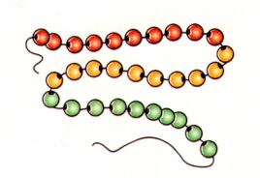


Câu hỏi
Dây có mấy chục hạt?
A. 2 chục
B. 3chục
C. 4 chục
D. 5 chục

Slide 14
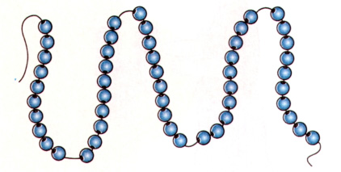
Câu hỏi
Dây có mấy chục hạt?
A. 5 chục
B. 6 chục
C. 4 chục
D. 3 chục

Slide 15

TRÂN TRỌNG CẢM ƠN!

